Slide 1
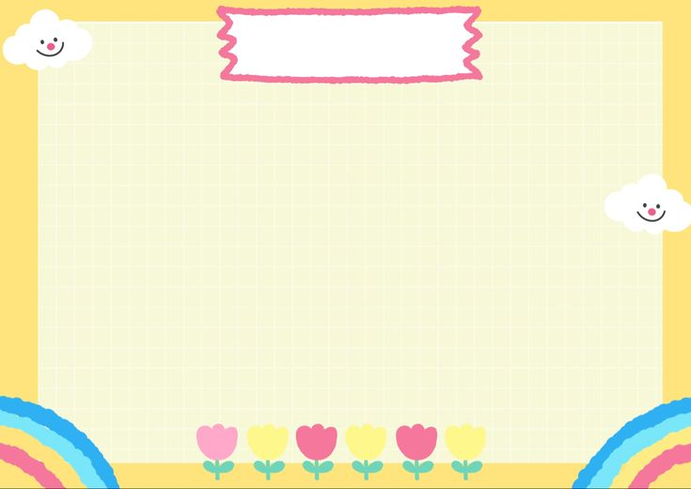

UBND QUẬN LONG BIÊN
TRƯỜNG MẦM NON LONG BIÊN
HOẠT ĐỘNG: LÀM QUEN CHỮ CÁI
Đề tài: Làm quen chữ cái a,ă,â
Lớp: MGL A3
Giáo viên: Tú Uyên

Slide 2

Vận động bài hát “Nhà mình rất vui”

Slide 3



Slide 4

o

Slide 5

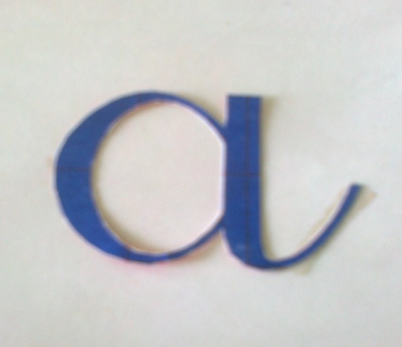
A

Slide 6


a

Slide 7
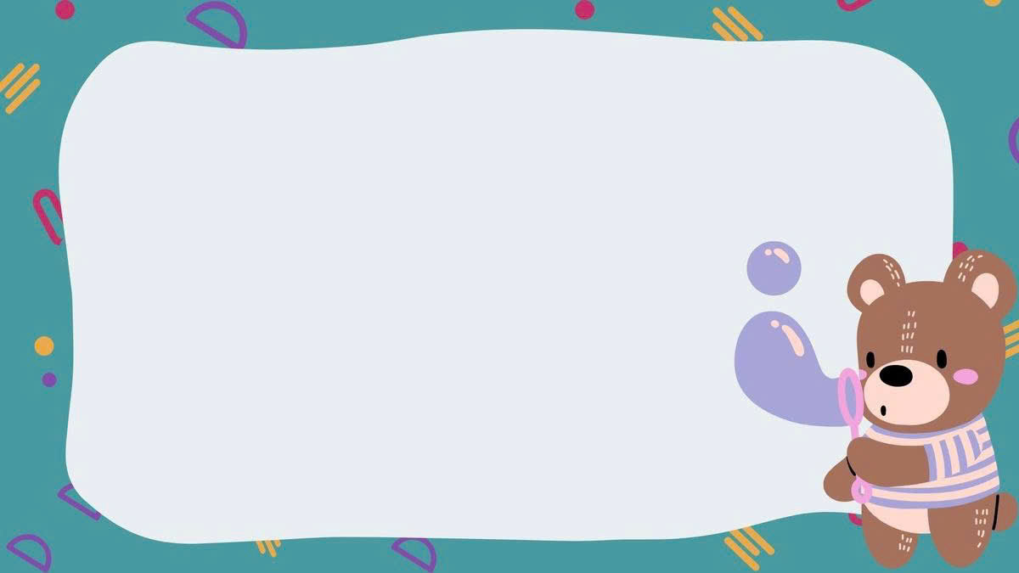
o

Slide 8



Ă

Slide 9

â

Slide 10


o

Slide 11
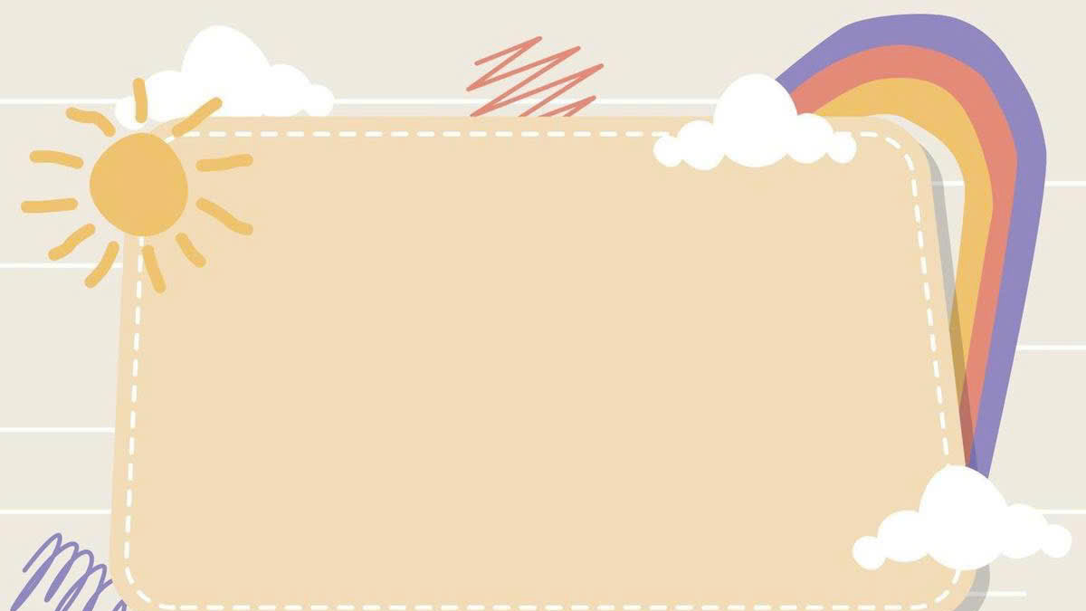


Â

Slide 12
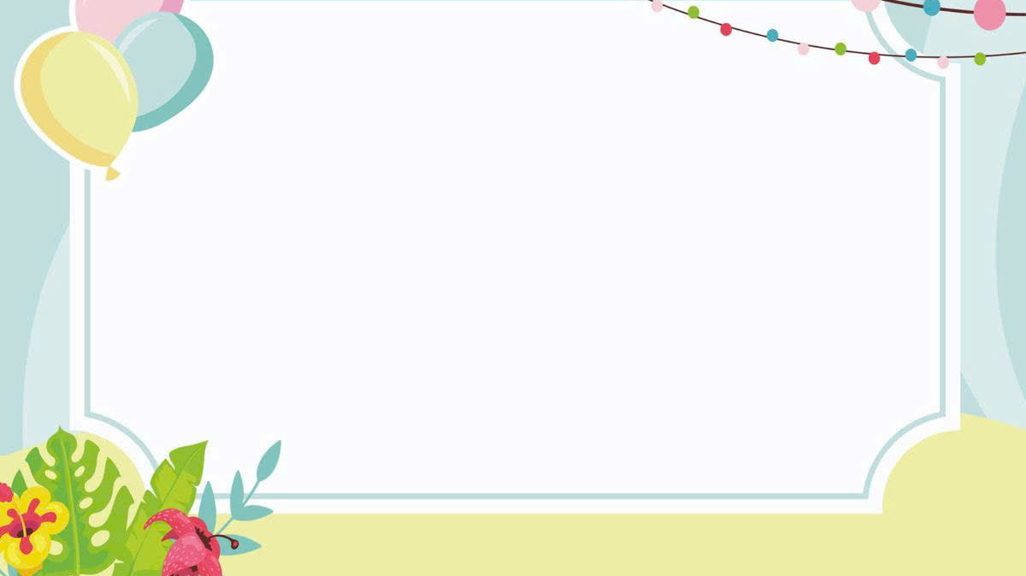



Slide 13
Giống nhau
o
o
o

Slide 14
Khác nhau
o
o
o

Slide 15

TRÒ CHƠI: THI XEM AI NHANH

Slide 16
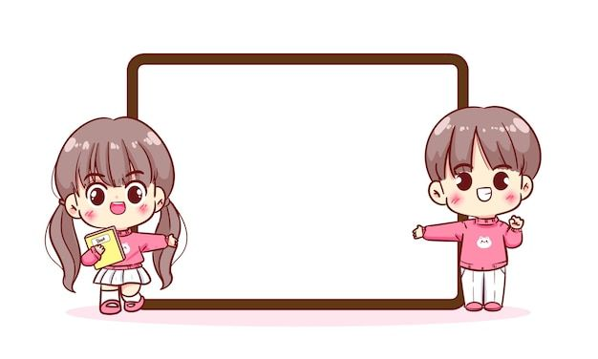
TRÒ CHƠI:
Dích dắc cùng bé yêu
Khi quân dích dắc thả vào
chữ nào thì bé phải đọc to
chữ cái đó.

Slide 17



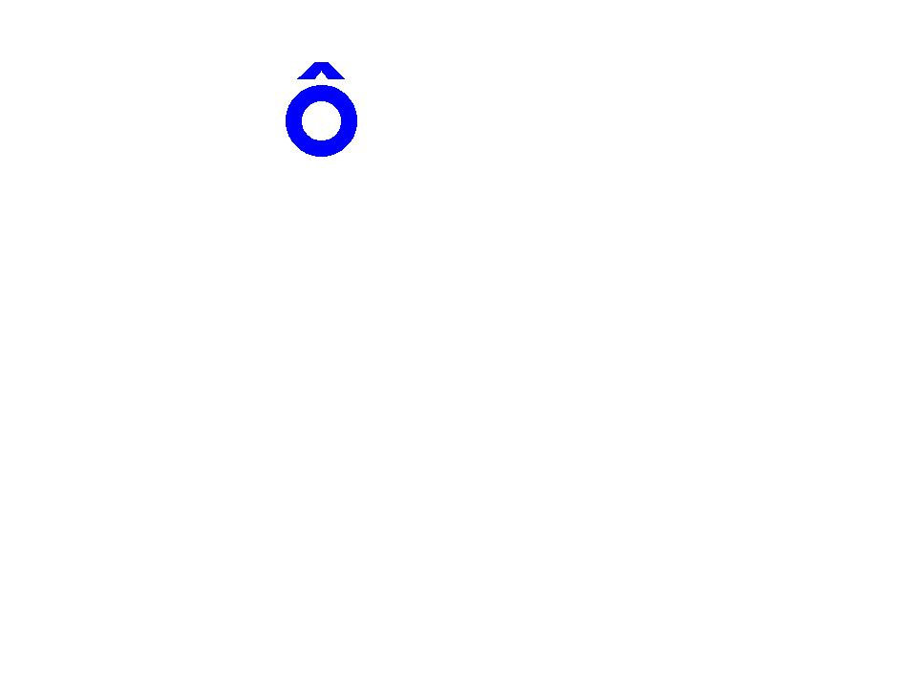



Slide 19


